Slide 1
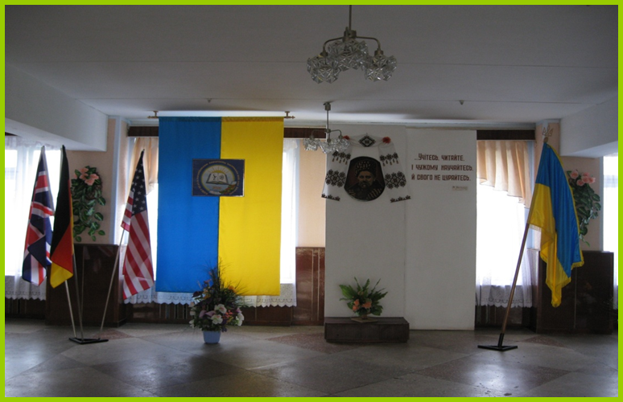
СПЕЦІАЛІЗОВАНА ЗАГАЛЬНООСВІТНЯ ШКОЛА І-ІІІ СТУПЕНІВ З ПОГЛИБЛЕНИМ ВИВЧЕННЯМ ІНОЗЕМНИХ МОВ СМТ ЗАЛІЗЦІ ЗБОРІВСЬКОГО РАЙОНУ ТЕРНОПІЛЬСЬКОЇ ОБЛАСТІ
Матеріали з досвіду діяльності з військово-патріотичного виховання школярів у рамках проведення Першого регіонального фестивалю
«СВЯТА ПОКРОВА»
ЗАЛІЗЦІ - 2014

Slide 2
БУТИ ГІДНИМ СВОБОДИ (Зборівська дзвіниця)
Бути гідними Свободи
У СЗОШ І –ІІІ ступенів смт Залізці пройшов тиждень Гідності і Свободи, протягом якого учні згадали і вшанували усі доленосні події в Україні останнього століття. Старшокласники несли вахту пам’яті Революції Гідності біля імпровізованого меморіалу, у якому шкільною бібліотекою були представлені матеріали про Небесну сотню, події Майдану та АТО. На тематичній загальношкільній лінійці «Нехай не гасне пам’яті свіча» учні 5 – 11 класів вшанували пам’ять жертв Голодоморів, спрямованих на винищення українського народу. 21 листопада в школі пройшов патріотичний фестиваль «Свята Покрова», в якому взяли участь учні 2 -11 класів. В його репертуар ввійшли пісні, поезія (в тому числі авторська), виставка малюнків героїко-патріотичного змісту. Почесним гостем фестивалю був учасник АТО, випускник нашої школи, студент Львівського національного університету Святослав Стефанишин. Добровольцем у складі батальйону оперативного призначення ім. генерала Кульчицького Національної гвардії України він брав участь у визволенні Слов’янська, ніс вахту на блокпосту біля Дебальцева. Учасники зустрічі з перших уст почули про фронтові будні захисників Вітчизни, дізналися про епізоди збройних протистоянь. «Інколи одна хвилина під обстрілом здавалась довгою, як день» - сказав Святослав, відповідаючи на запитання вчителів та учнів. Найсильніше враження від спілкування зі Святославом справила його тверда віра у перемогу українського народу над ворогом. Продовженням фестивалю стали змагання для юнаків 10 – 11 класів по програмі допризовної підготовки. Переможцем в індивідуальному заліку зі стрільби з пневматичної гвинтівки став учень 10-А класу Дмитро Дармопук, а з неповного розбирання і збирання автомата АК – учень 10-Б класу Богдан Хоміцький. У загальному заліку кращими були команди юнаків 10-Б класу (І м.), 10-А класу (ІІ м.) і 11-А класу (ІІІ м.). Учасників змагань вітали та нагороджували грамотами С. Стефанишин і директор школи Я. Нечай.
Учнями, педагогічними і технічними працівниками школи у Тернопільський логістичний центр допомоги бійцям АТО було передано 3 тис. гривень, а працівниками Залозецького МНВК - 8 національних прапорів для добровольчих батальйонів.
Аліна Ногас, Олег Назарчук,
учасники учнівського самоврядування СЗОШ І-ІІІ ст. смт Залізці

Slide 3
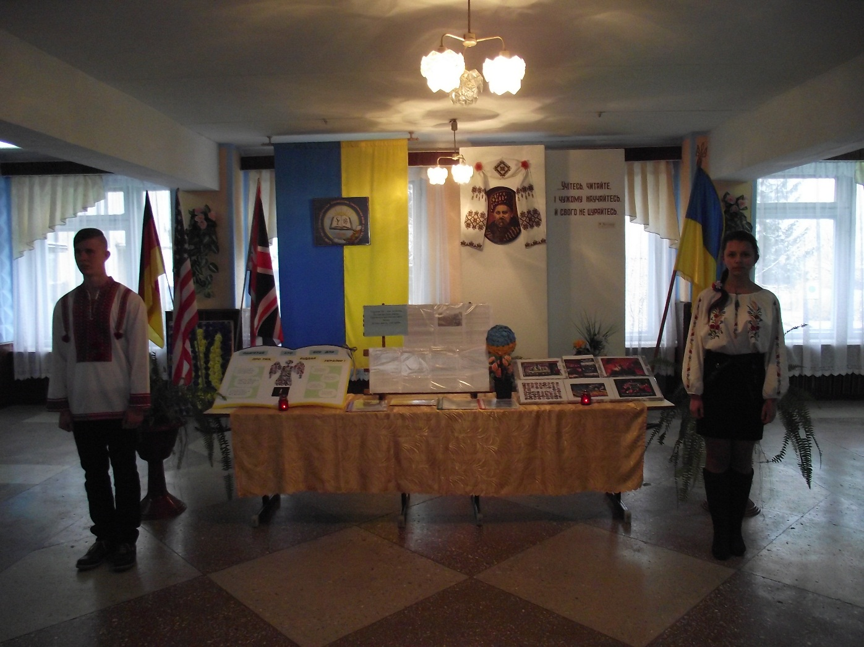
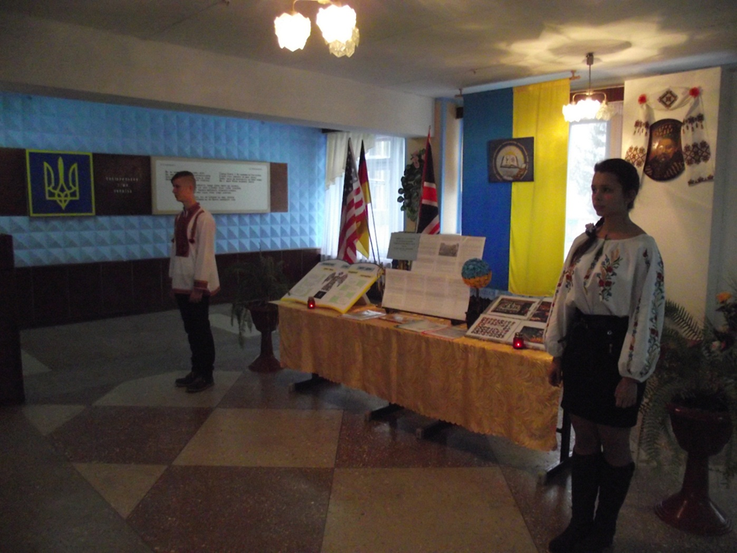
ВАХТА ПАМ’ЯТІ ГЕРОЇВ «НЕБЕСНОЇ СОТНІ»

Slide 4

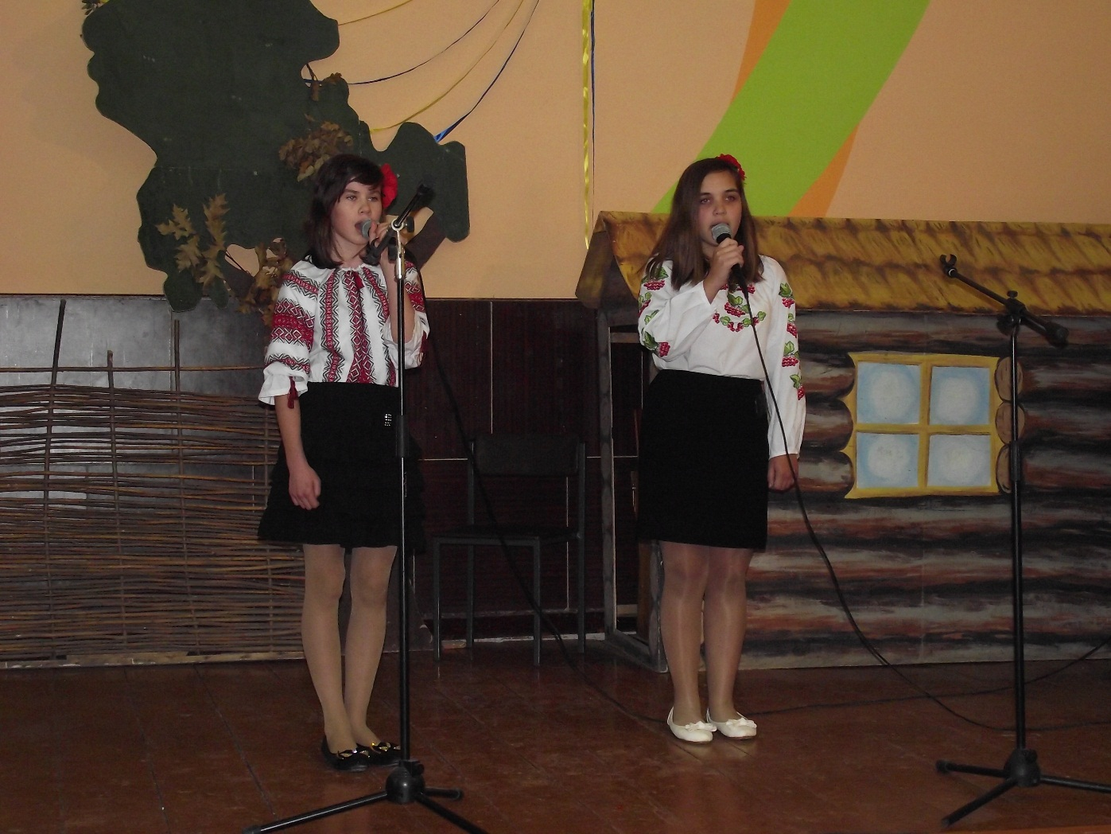
14 ЖОВТНЯ 2014 РОКУ У ШКОЛІ ВІДБУВСЯ ПЕРШИЙ РЕГІОНАЛЬНИЙ ПАТРІОТИЧНИЙ ФЕСТИВАЛЬ «СВЯТА ПОКРОВА».
У ФЕСТИВАЛІ ВЗЯЛИ УЧАСТЬ УЧНІ 2-11 КЛАСІВ, ВЧИТЕЛІ, БАТЬКИ.
ПОЧЕСНИЙ ГІСТЬ ФЕСТИВАЛЮ – СВЯТОСЛАВ СТЕФАНИШИН, УЧАСНИК АТО, ВИПУСКНИК ШКОЛИ, СТУДЕНТ ЛЬВІВСЬКОГО ДЕРЖАВНОГО УНІВЕРСИТЕТУ ІМ.ІВАНА ФРАНКА.
СЕРЕД ЗАПРОШЕНИХ – ГОЛОВА РАДИ ШКОЛИ, СЕЛИЩНИЙ ГОЛОВА ЛЮБОМИР ФЕСИК
УЧАСНИКИ ФЕСТИВАЛЮ

Slide 5
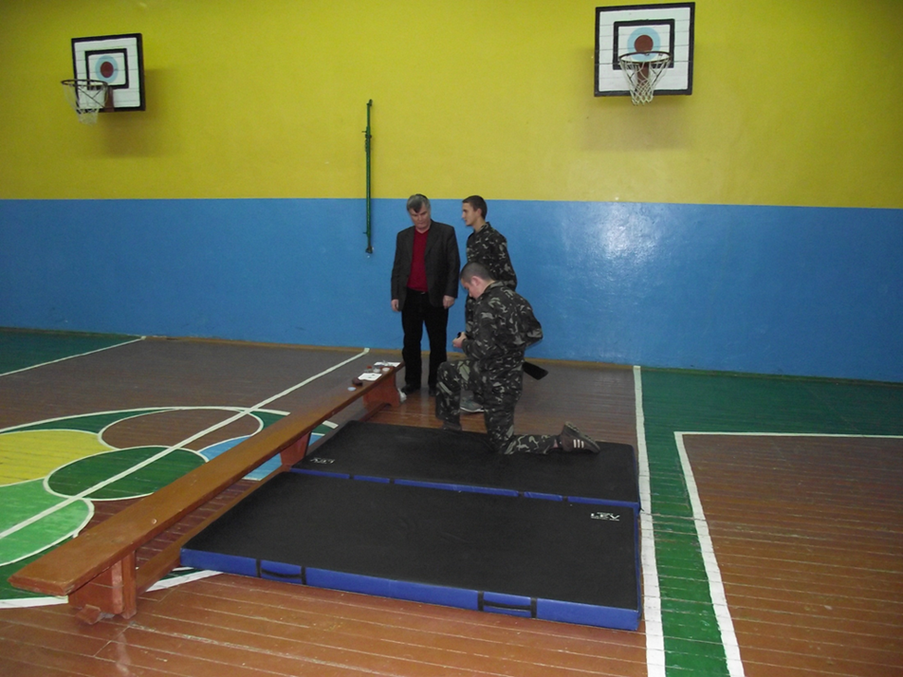
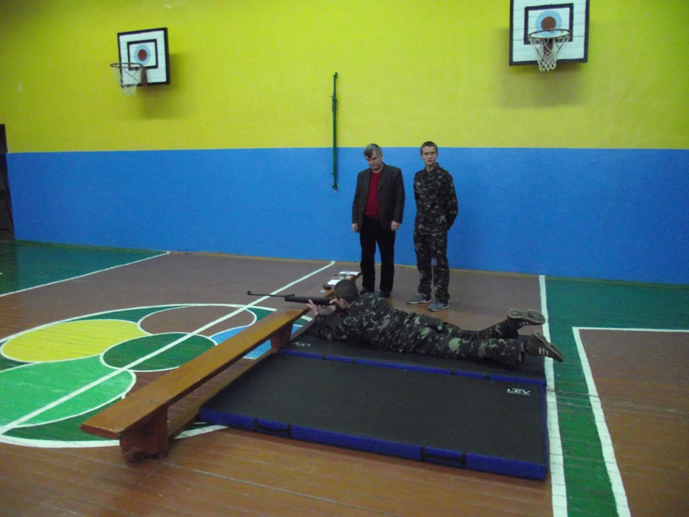
ЗМАГАННЯ ЗІ СТРІЛЬБИ З ПНЕВМАТИЧНОЇ РУШНИЦІ СЕРЕД ЮНАКІВ

Slide 6
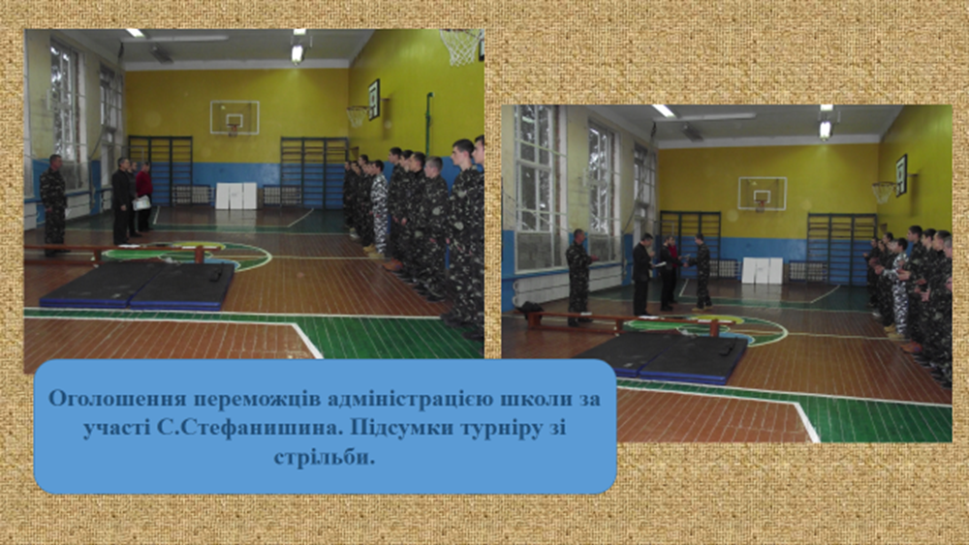

Slide 7
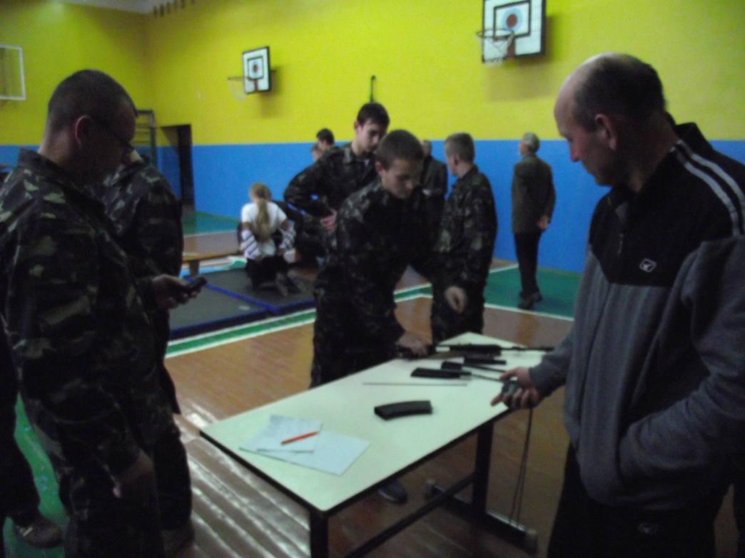
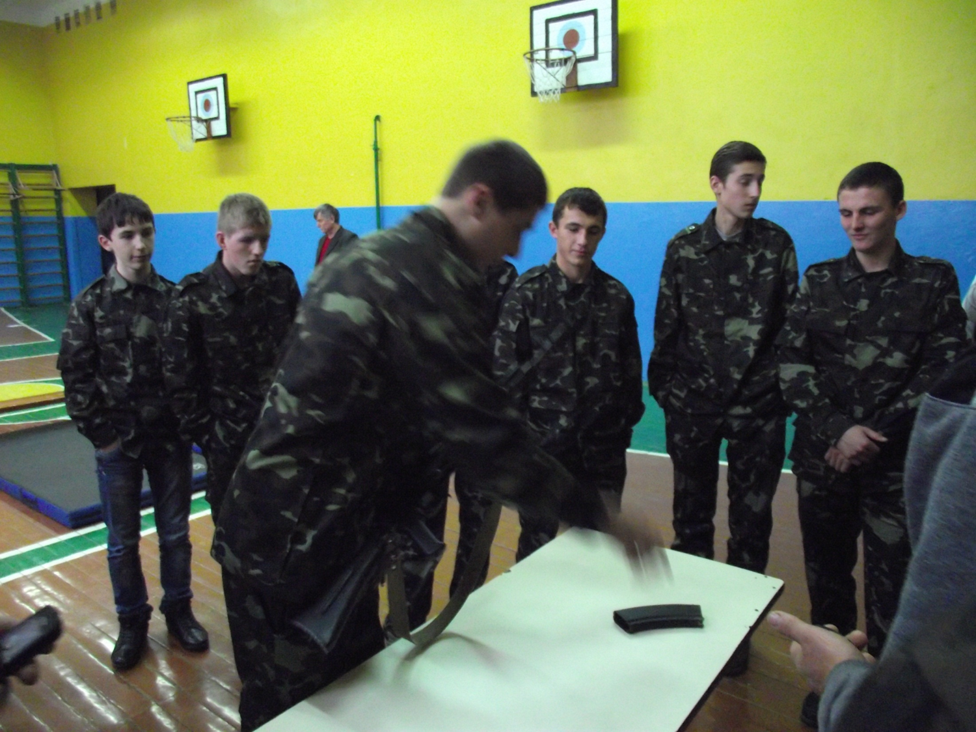
Змагання з розбирання-збирання автомата серед юнаків

Slide 8
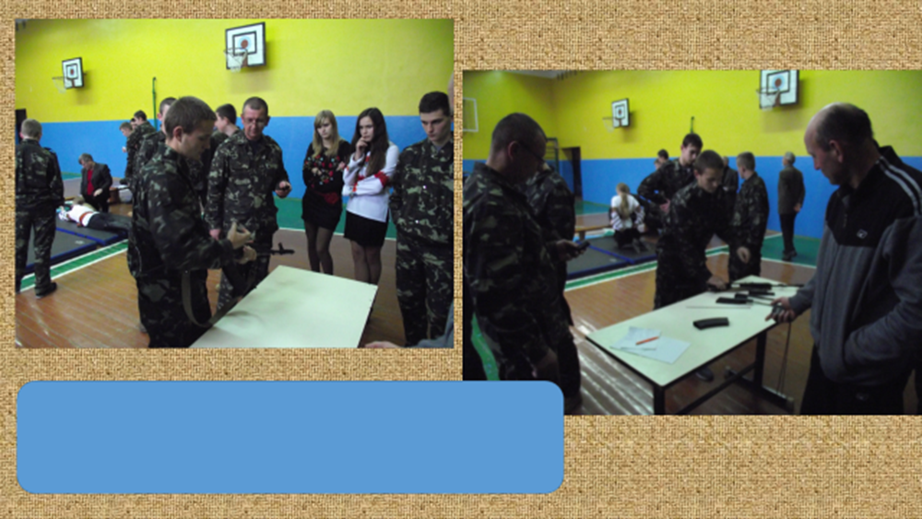
ВИКОНАННЯ НОРМАТИВУ З РОЗБИРАННЯ-ЗБИРАННЯ АВТОМАТА

Slide 9
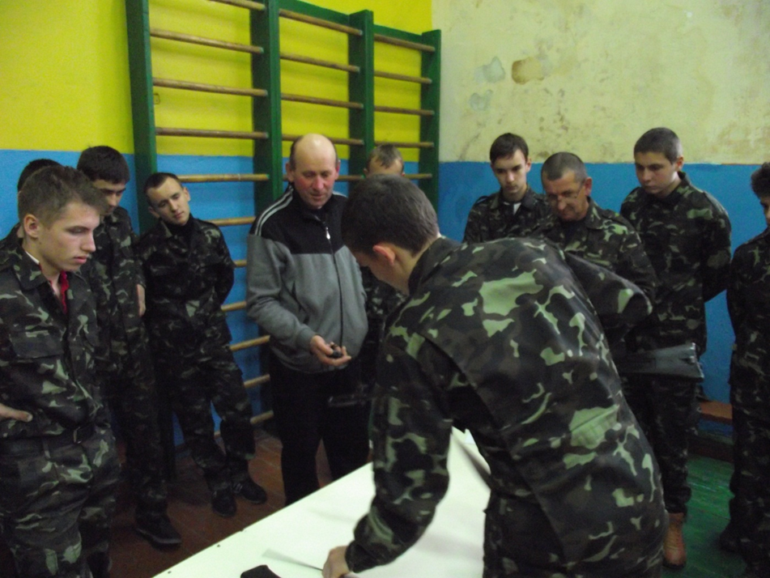
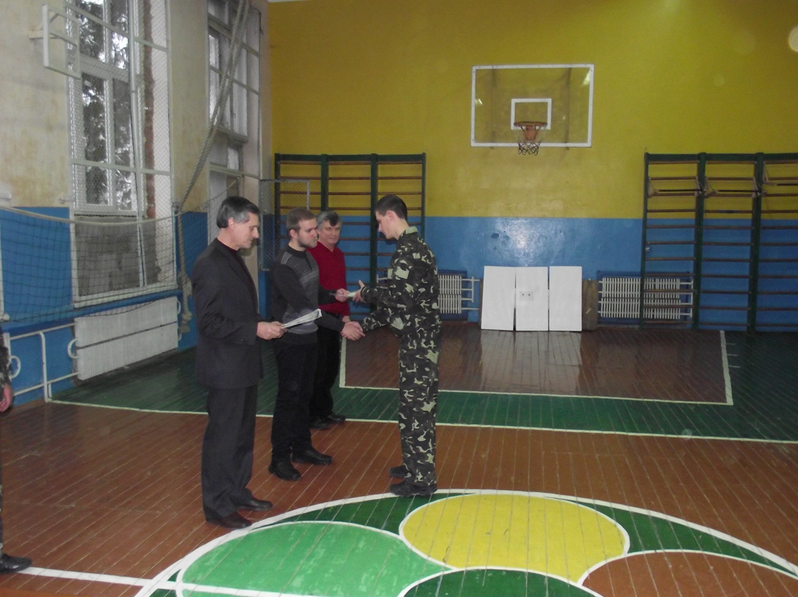
Нагородження переможців змагань з розбирання-збирання автомата

Slide 10
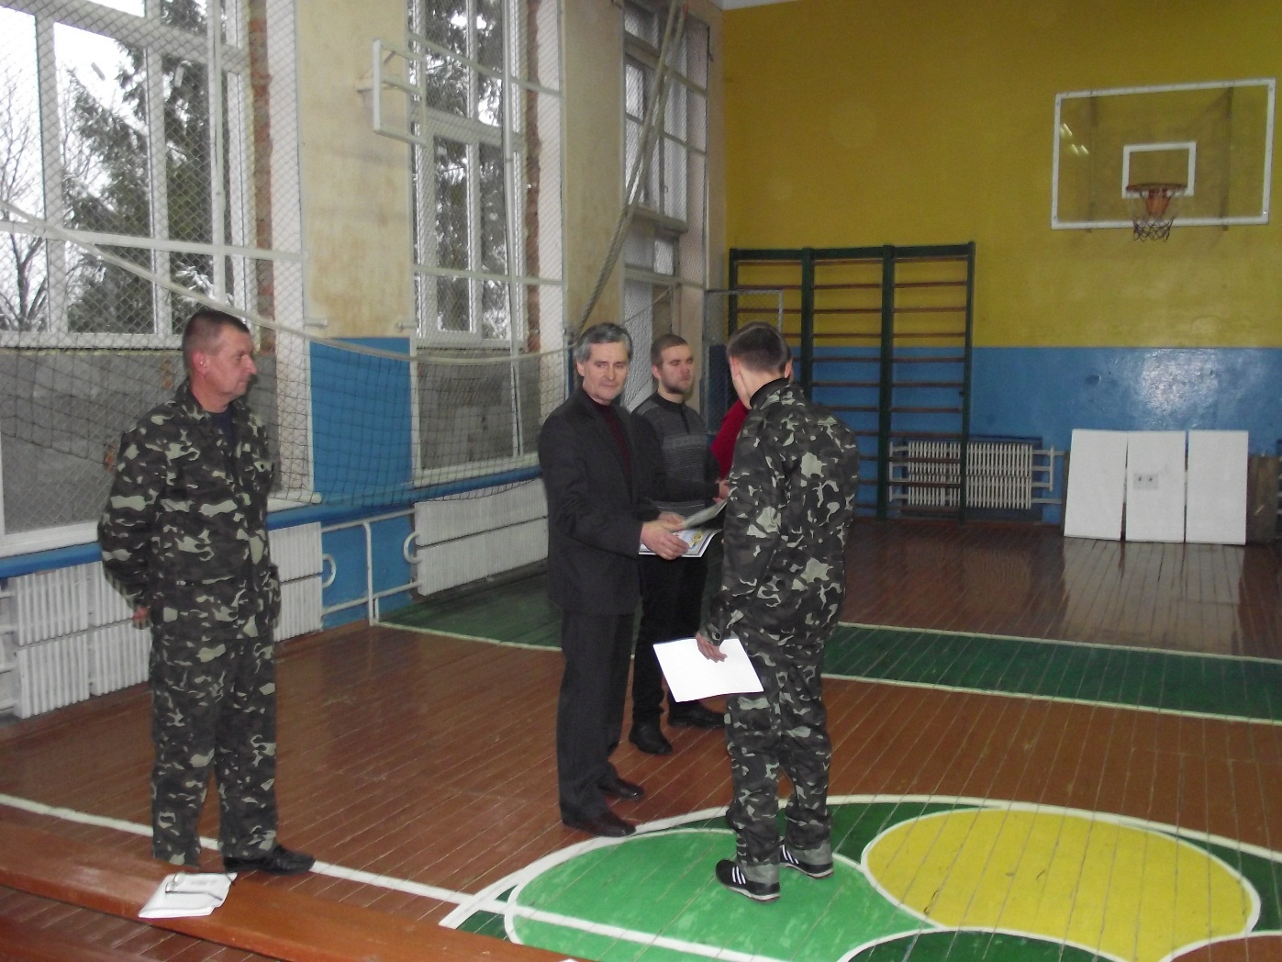
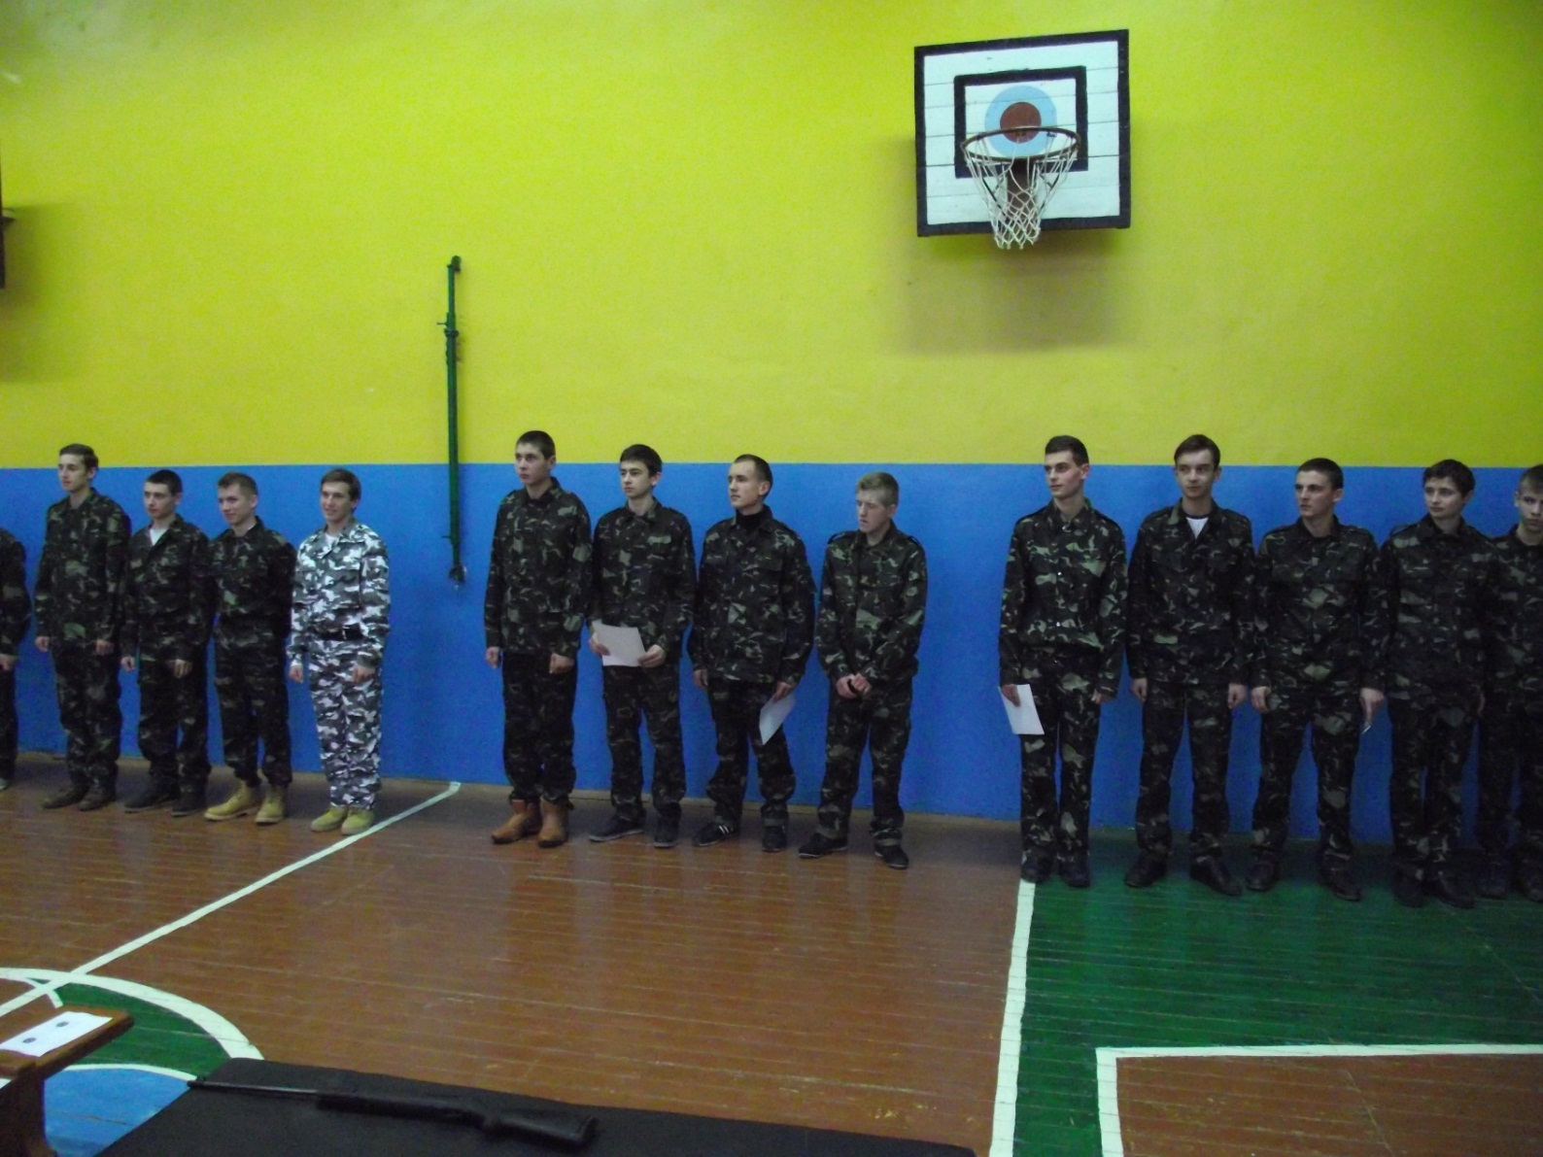
ЗАГАЛЬНЕ ШИКУВАННЯ ЮНАКІВ. ПІДСУМКИ ТУРНІРУ

